Slide 1
2020年“创客中国”重庆市中小微企业创新创业大赛
低成本农副产品智能化加工-豆筋棍自动化加工项目
汇报人：阳相

Slide 2
一、项目背景介绍
二、项目概况分析
CATALOG
目 录
添加副标题
添加副标题
添加副标题
三、项目团队组成
四、项目实施方案
五、项目投资计划

Slide 3
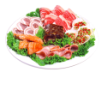
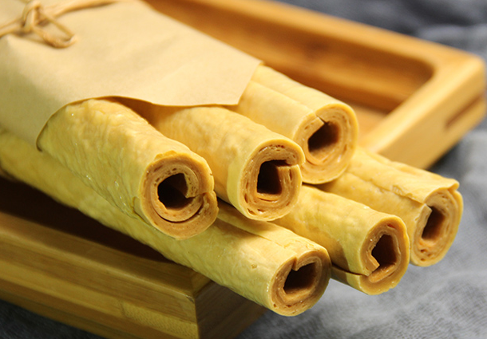
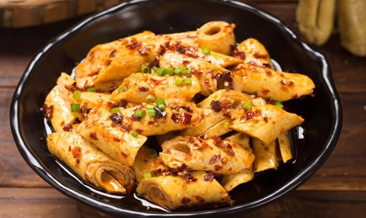
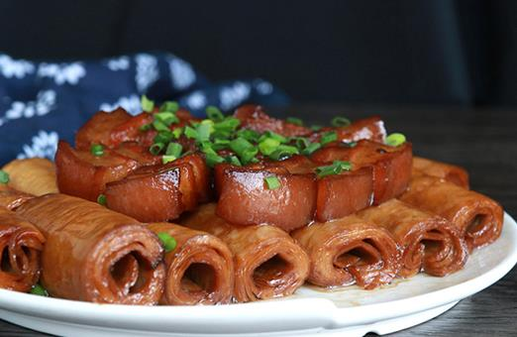
一、项目背景介绍
1.1、农副产品-豆筋棍
豆筋棍（亦称豆棒、豆笋）是一种传统农副加工产品，具有浓郁的豆香味和独特口感。
相传明嘉靖年间豆棒曾被列入皇室贡品，属于地方性特产，并登陆央视等媒体美食栏目。
重庆、四川地区均成功将豆筋棍（豆笋）申请为地方非物质文化遗产。

Slide 4
一、项目背景介绍
1.2、加工背景
农户家庭作坊模式
农户加工后经销商收购贴牌销售，形成完整产业链。（18年报道某镇1000多户作坊，年产值近2亿元）
小微企业工厂模式:
工厂将煤炭灶改进为蒸汽锅，采用人工卷制，小规模化生产获利。（年销售额约500-1000万元）
1.3、行业困境
豆筋棍生产加工比较分散，产品质量控制难度较大，人力成本及管理成本较高，一直以来未能形成大规模化生产，长期蒸汽环境下造成人员劳损情况严重。因此我们想到运用自动化技术可能会给这个行业带来一些帮助！

Slide 5
二、项目概况分析
2.1、寻找项目切入点
工艺流程：黄豆→浸泡→用磨浆机磨浆→滤掉豆渣→煮浆锅煮浆→豆筋锅上裹豆筋（人工卷制）→烘干包装。（工人每天需卷制10个小时以上）。
（1）卷制岗位的生产时间占据整个生产工艺时间70%以上；
（2）卷制岗位的人员占据整个生产人员80%以上；
（2）卷制岗位的人工成本占据了小微企业纯利润的50%以上。
通过我们深入调研，目前蒸汽锅运用已经很成熟，起皮效果和时间稳定可控，单张起皮速度可实现60S以内，因此我们决定设计全自动卷制设备，在其他工艺条件不变的情况下，完全替代卷制岗位人员。

Slide 6
二、项目概况分析
2.2、自动化设备设计
设计目标：（1）造价成本低；（2）使用效果好。
通过技术调研和工艺熟悉，经过反复推敲设计多种方案，技术改进上100次，最终采用全新卷制驱动方式和纯电动控制方式，缩小设备尺寸，允许抓取误差，与蒸汽锅完全独立，可以根据使用条件随时进行调整。
技术创新点（与同功能设备）：
1、采用自动化设备独立设计；
2、实现一台设备对应两口蒸汽锅的设计；
3、实现纯电动控制方式的设计；
4、采用全新卷制驱动方式设计；
5、实现匹配传统竹签竹棍的设计。
我们的豆筋棍自动化加工设备制作成型并通过了使用验证，使用效果也获得豆筋棍加工厂的认可。

Slide 7
二、项目概况分析
2.3、自动化设备运行流程
2.4、自动化设备优势
技术优势（效果）
* 模块化设计，便于安装、调试、维修维护；
* 精简运动副，便于操作使用；
* 生产停机风险低，可以迅速完成设备替换；
* 设备体积小，生产匹配性好，适用复杂生产条件；
应用优势（经济）
* 设备能耗低，促进节能减排；
* 设备制造成本低，有更强的市场竞争力；
* 加工豆筋棍品相好，产品质量高；
* 降低企业用工成本，提高生产效益。

Slide 8
二、项目概况分析
2.5、自动化设备运用方案
01
根据我们的设备设计一台设备卷制两口蒸汽锅，与小微工厂一个工人卷制两口蒸汽锅刚好一致。
02
通过调研了解目前工厂大约50-60秒出一根豆筋棍（目前成熟蒸汽锅的工艺条件），我们设备设置有三个档位50秒/根，55秒/根，60秒/根。
03
按照设计每框26根竹棍，约25分钟完成1框的豆筋棍卷制，1个工人1分钟能更换两个框，相当于一个人可以同时管理25台机器，对应50口蒸汽锅（相当于一家小规模加工厂）。
04
我们每10台设备配1台备用机，如果出故障1分钟以内可以完成整体更换，保证生产连续进行。

Slide 9
三、项目团队组成
阳相
王燕
阳国书
项目主负责人，研究生学历，主要负责豆筋棍加工工艺分析，自动化设备设计研发、采购制造、现场调试及市场推广等，主导工厂建设、技术升级和生产销售。
产品质量负责人，大专学历，具备7年以上食品行业质量管理经验，熟悉食品安全各项要求，主要负责质量标准制定和把控，保障和提升豆筋棍产品品质。
产品工艺负责人，具备5年以上食品车间生产及管理经验，熟悉豆筋棍传统加工工艺，主要负责现场技术融合，保障和提高豆筋棍产品出品率。

Slide 10
四、项目实施方案
4.1、项目落地方式
通过我们前期走访，目前有3个推广方向：1）向小微企业出售自动化设备；2）设备+技术支持提供加工服务；3）运用自动化设备自建工厂。基于更好确保技术领先性和实现规模化生产的考虑，我们优先采用自建工厂的模式进行推进。
4.2、市场调研分析
农户作坊和小微企业的毛利润率非常接近，他们之间的纯利润率差额主要是人工成本，采用全自动化卷制设备可以大大减少人工成本，同时提升产品品质，我们自建工厂运用全自动设备的纯利润率能达到32%以上。（以上数据参考收购价测算）

Slide 11
四、项目实施方案
4.3、项目规划方案
1）拟租赁600平方米简易厂房，主要用于办公区50平方米、卷制烘烤生产区400平方米、库房区150平方米，需通水电气，交通运输方便。
2）初期计划上线25台机器，对应50口豆筋锅，对应现场管理人员2人，需配套磨豆煮浆工人1人，勤杂工3人。对应豆筋棍卷制烘烤区域占用400平方米。
3）参照小规模加工厂蒸汽锅起皮速度，每口锅每天可产出豆筋约20kg，50口锅每天可产出豆筋1000kg，预计月销售额62万元左右，年销售额750万元左右，毛利率61%以上（以上数据参照收购价测算） 。
4.3、产品市场销售
初步接触了当地的豆筋棍收购商，前期我们以收购价发货给收购商进行销售，当我们生产经营相关手续完善后可以自己运营品牌进行销售，以高品质产品推广线下线上销售渠道。对应的销售收入将大大提高。（目前市场销售价格是收购价格的1.5-2倍）

Slide 12
五、项目投资计划
项目 | 场地费用 | 设备费用 | 装修费用 | 原材料采购 | 流动资金
投资预算 | 25万元 | 60万元 | 15万元 | 25万元 | 25万元
合计 | 150万元
预计前期投资150万元用于场地租赁、场地装修、设备购买、原材料采购及流动资金储备等。由于初期规模较小，预计3个月就能进行生产，产出效益。预计年销售收入750万元左右。
我们接受股权投资，基本上按照股权收益和项目收入比对进行股份的出让，同时也可约定回收条款！
致力于给农副产品加工赋能，运用先进智能制造技术推进农副业的发展。

Slide 13
谢谢您的观看
THANKS
项目负责人：阳相 18983678035

